Slide 1

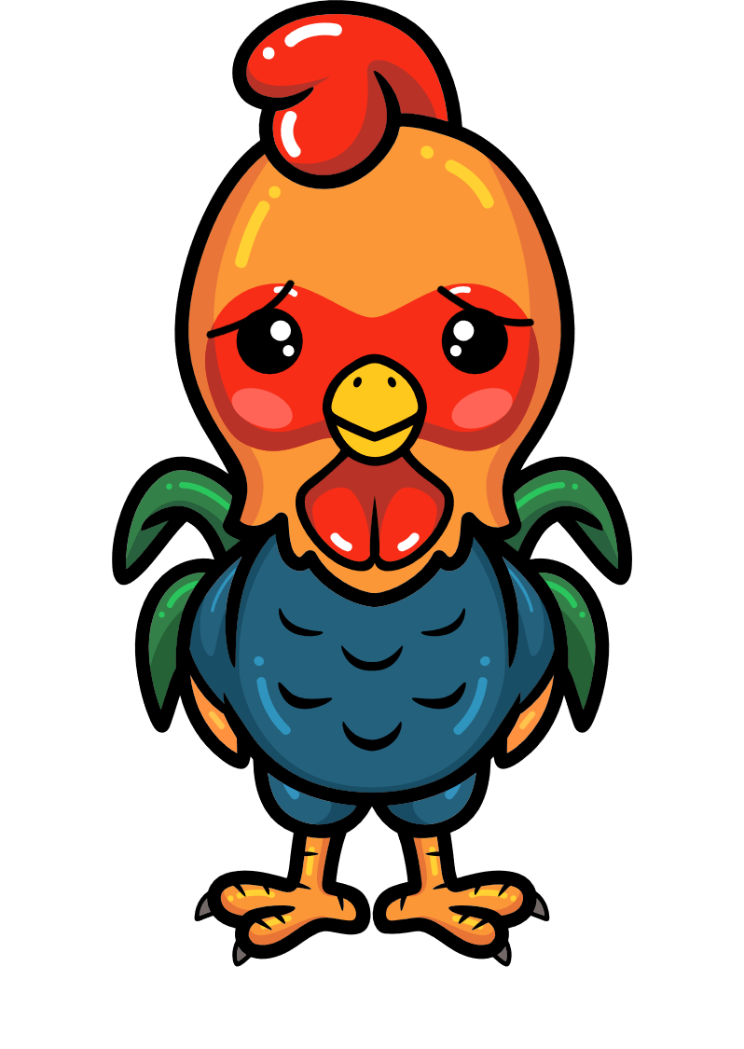




مراجعة قبلية
الرسم الصحيح لاسم الصورة :
كيـتابٌ
كِـتَـبَ
كِـتابٌ

Slide 2

مراجعة قبلية
المقطع الساكن في اسم الصورة :
لَكْ
أَسْـ
سَأْ

Slide 3
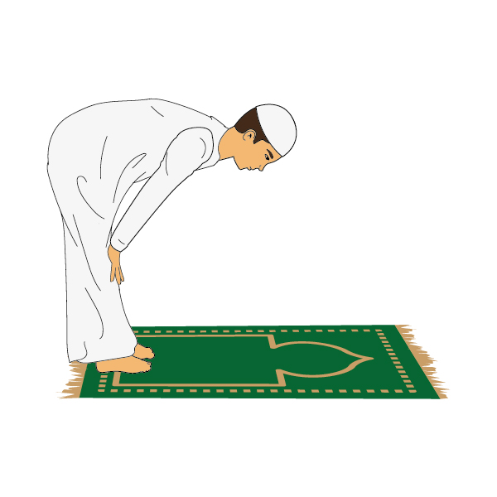

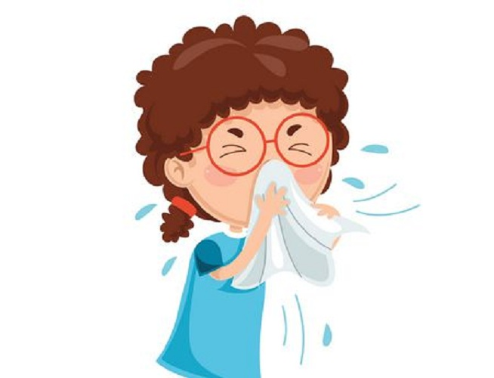
مراجعة قبلية
الصوت الطويل المشترك المختلف :
كا
كو
كي

Slide 4


مراجعة قبلية
ما الصوت القصير المشترك بين الصورتين :
كِ
كَ
كُ

Slide 5
مراجعة قبلية
ما الكلمة المتشابهة في الإيقاع مع اسم الصورة :
كُـرَةٌ
كَـبابٌ
كَـبيـرٌ

Slide 6
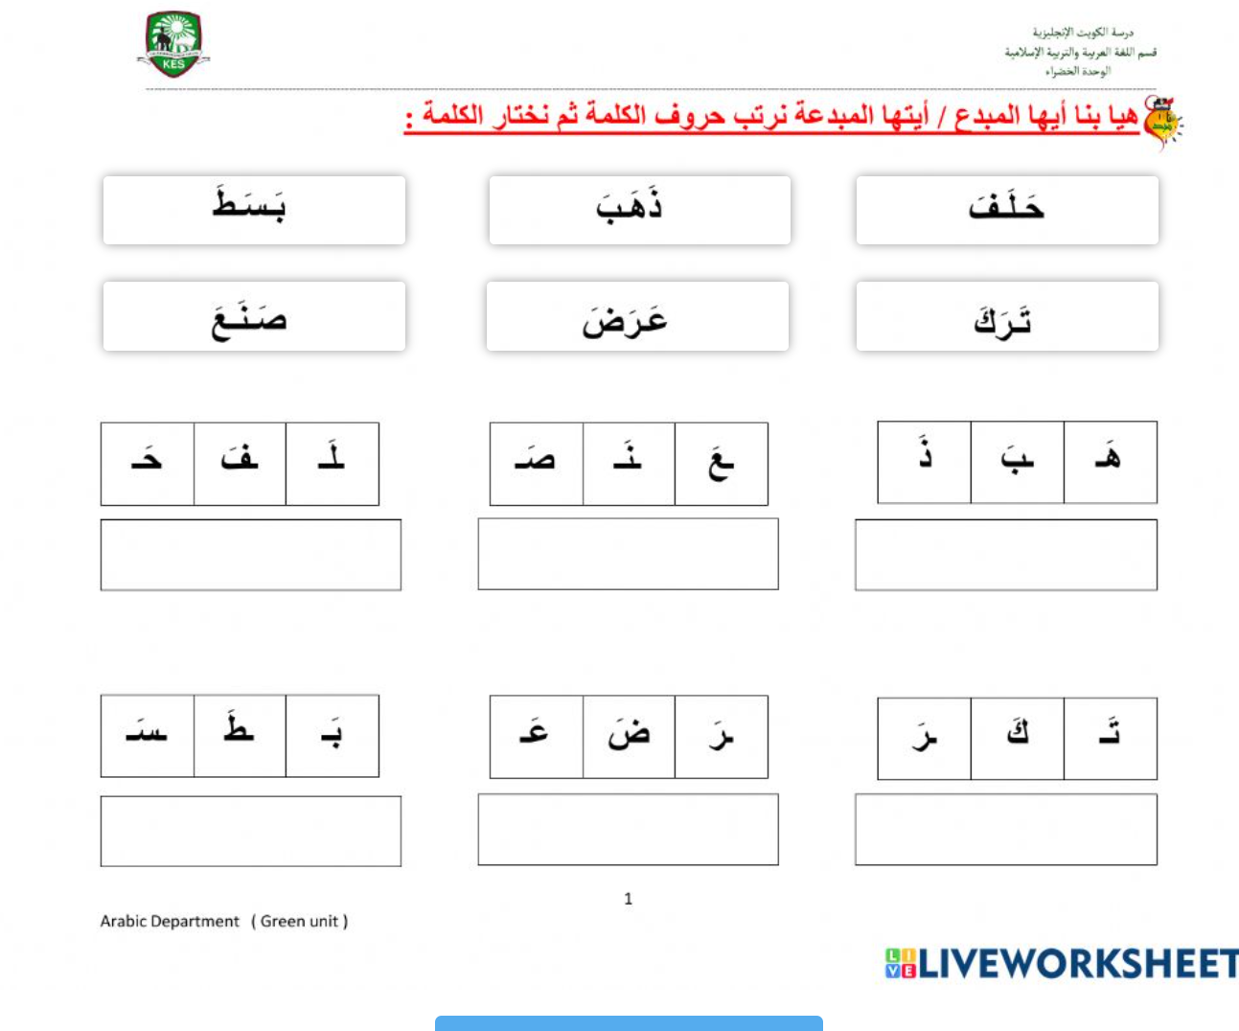
التهيئة
https://www.liveworksheets.com/rj2807216km

Slide 7
الأهداف
يركب ويحلل المتعلم الكلمات .
يقرأ المتعلم الكلمات قراءة صحيحة .
يرتب المتعلم الكلمات ليكون جمل صحيحة.
يعبر المتعلم عن الصور بجمل صحيحة.
يكتب المتعلم الجملة كتابة صحيحة.

Slide 8
عرض الدرس
اقرأ المقاطع وركب الكلمة :
كَـعْــكٌ
كٌ
كَـعْ
أَسْــماكٌ
كٌ
ما
أسْ
كَوْكَـبٌ
بٌ
كَ
كَـوْ

Slide 9
عرض الدرس
اقرأ المقاطع وركب الكلمة :
كَـأْسٌ
سٌ
كَـأْ
كَـــثيــرٌ
رٌ
ثي
كَ
كُسوفٌ
فٌ
سو
كُـ

Slide 10
عرض الدرس
اقرأ الكلمة وقطعها إلى مقاطع :
تٌ
كَـتْـ
ـكو

Slide 11
عرض الدرس
اقرأ الكلمة وقطعها إلى مقاطع :
حٌ
كِـ
ـفا

Slide 12
عرض الدرس
اقرأ الكلمة وقطعها إلى مقاطع :
كـ
ـشَـ
ـفَ

Slide 13
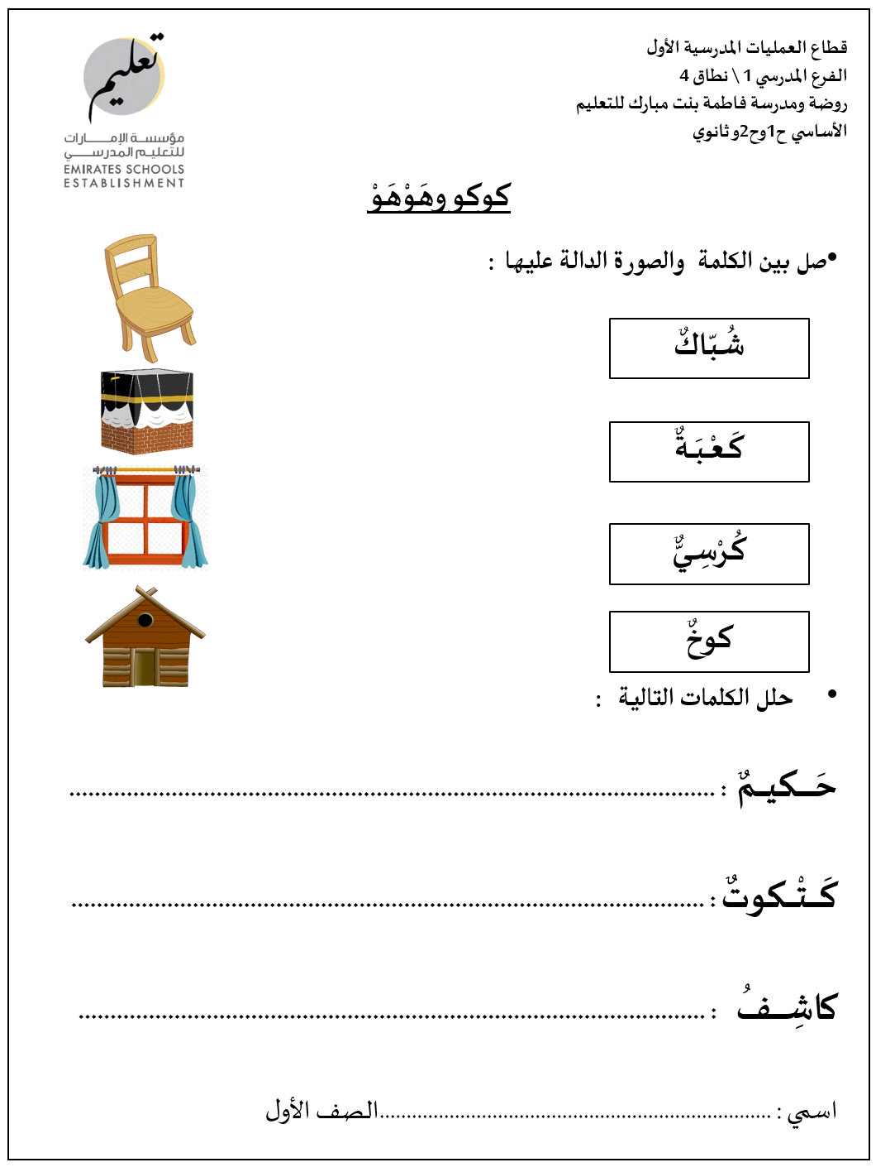
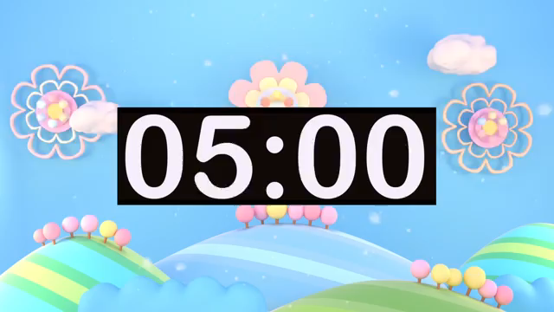
التقويم البنائي

Slide 14
عرض الدرس
اقرأ الْكَلمات التالية ورتب الْجُملة:
صادَ
صادَ
كَريمٌ
كَبيرَةً
كَريمٌ
كَبيرةً
سَمَكَةً
سَمَكَةً

Slide 15
عرض الدرس
اقرأ الْكَلمات التالية ورتب الْجُملة:
كَـمالٌ
كَتَـبَ
كَـمالٌ
كَتَـبَ
الْـواجِبَ
الْـواجِبَ

Slide 16

عرض الدرس
عَبِّــر عن الصورة التالية بِجمل من إنشائك :

Slide 17
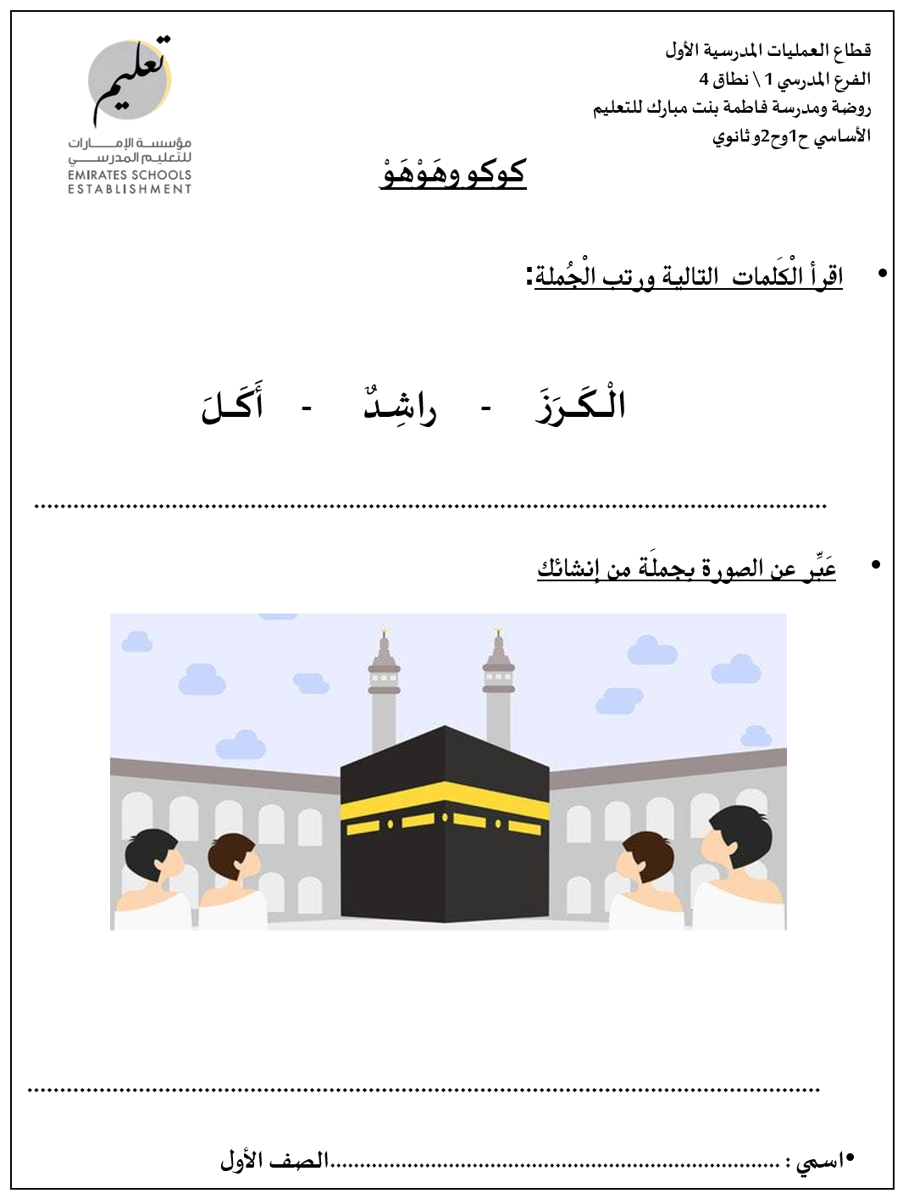
التقويم النهائي

